Slide 1
Buddhismens pilgrimssteder
Pilgrimsfærd med det rette sindelag medfører en bedre genfødsel
Axis mundi?
Buddha 560-480 f.v.t.
Eller
480-400 f.v.t
Se side 147
Notes:
Verden centrum – buddhistisk mytologi bjerget Meru

Slide 2
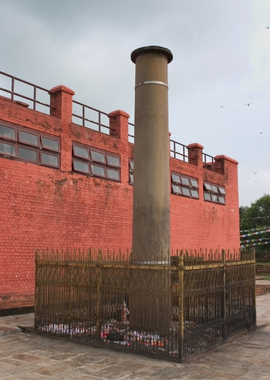
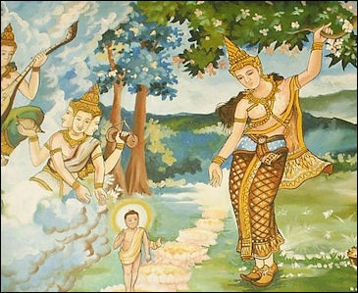
Lumbini,
Buddhas fødested
- Ashoka Nordindisk storkonge 268-233 f.v.t.
- Buddhismens missionær
- Ashokas søjle i Lumbini 249 f.v.t.
-1895 tysk opdagelsesrejsende genfandt søjlen
- Buddha tog syv skridt mod nord.
I hvert fodspor sprang en lotusblomst op, og der sænkede sig en guddommelig fred over hele verden.
https://www.youtube.com/watch?v=e1wuCf7ReXQ
http://www.youtube.com/watch?v=BMBsBYdMisg

Slide 3
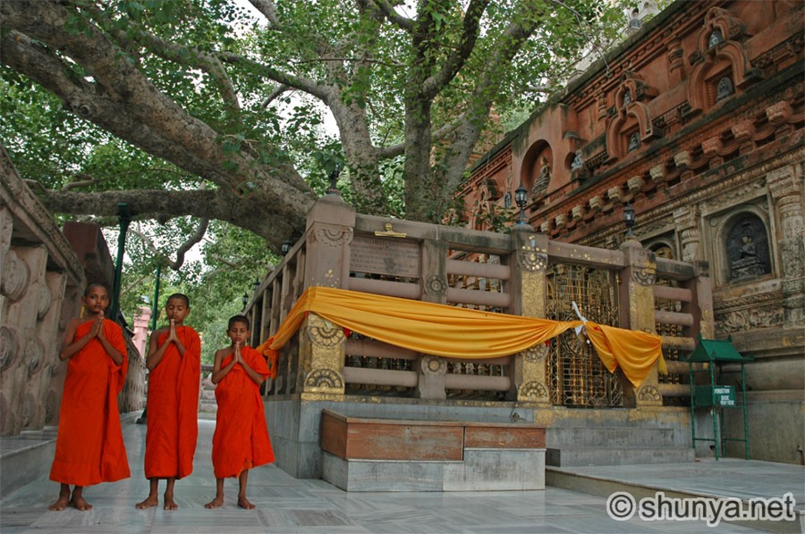
Bodhgaya – Buddhas oplysning
http://www.youtube.com/watch?v=qk-9Ez3xICY
Bo-træet
Buddha 35 år
7 dages
meditation

Slide 4
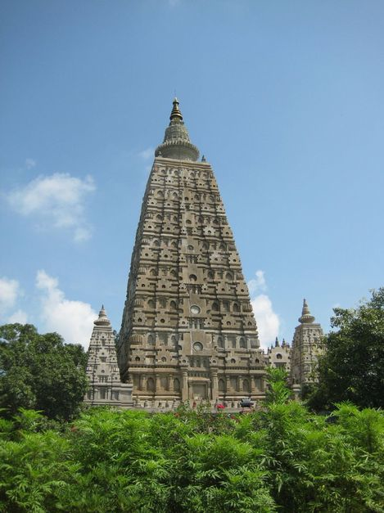
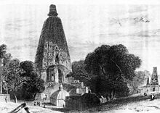

Slide 5
Saranath – Benares-prædikenen
Buddhas prædiken for 5 asketer, som havde forladt ham
En for en omvendte asketerne sig – en for hver dag – derfor varede prædiken 5 dage!
Prædiken indeholdt de centrale elementer i den buddhistiske lære – dharma
Saranath eller Saranath by Bodhisttva
.

Slide 6
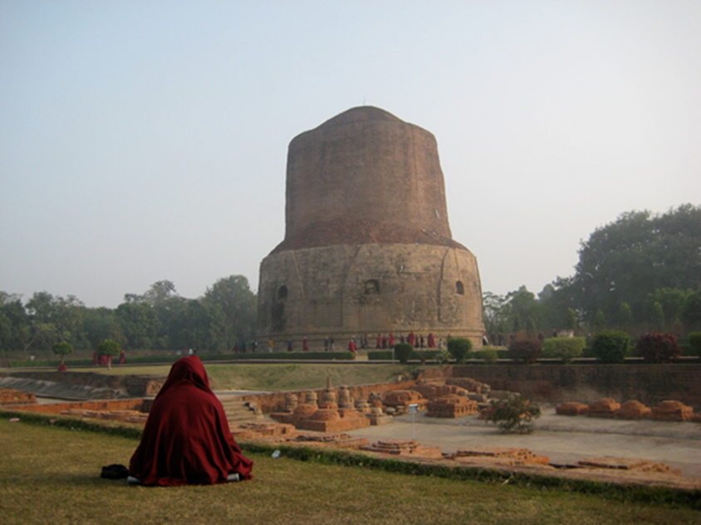
Dhamekh-stupa,
43 m høj - oprindelig opført af kong Ashoka ca. 250 f.Kr., men fik sin nuværende form i 500-t
http://religion.systime.dk/?id=c4744

Slide 7
Stupa – buddhismens relikvie-gemme og symbolsk repræsentation af læren
De vigtigste indeholder jordiske rester af Buddha – ALTID venstre om!
Nederst en base
De tre juveler = triratna; Buddha, dharma (læren) og sangha (munkeordenen)
Buddhas legeme/munkesamfundet (Sangha)
De fire ædle sandheder
Tårnet med otte ringe = den otteledede vej
Tårnets spids = Nirvana
Notes:
s.182-3 religion kort og godt Allan Poulsen

Slide 8
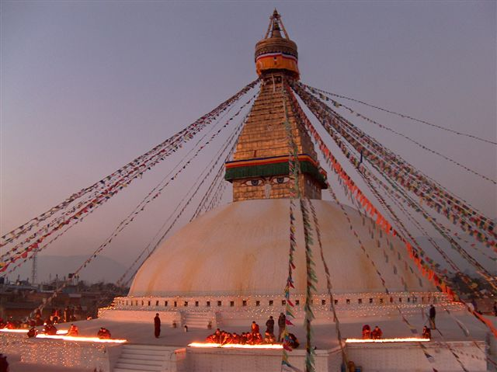
Notes:
Bodhnath stupa, Kathmandu - nepal

Slide 9
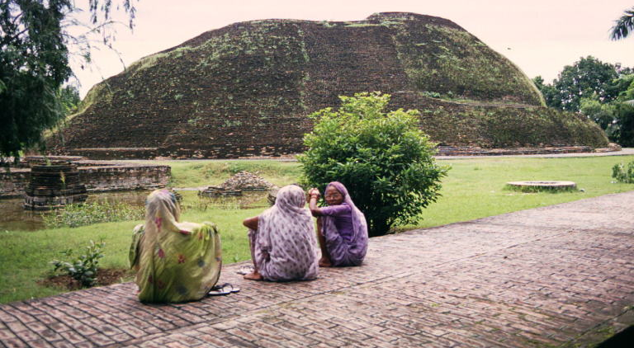
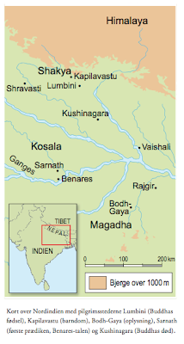
Kushinagara – Buddha dør og indgår i nirvana eller parinirvana

